Slide 1

Agente Gerenciador de Cursos a Distância via Internet – ICMC/USP
Universidade de São Paulo - USP
Instituto de Ciências Matemática e de Computação - ICMC
Departamento de Computação e Estatística - SCE
Considerações Iniciais
Motivações
A Educação a Distância e a Internet
Sistemas de Apoio à Educação via Internet
Agentes de Software e a Tecnologia Java
Mobile Views
O WebCoM
Considerações Finais
Agente Gerenciador de Cursos
a Distância via Internet
Elaine Quintino da Silva
orientador
Prof. Dr. Dilvan de Abreu Moreira
São Carlos
novembro de 2000
Informações Adicionais em: http:// AgentsResearch.com

Slide 2
Agente Gerenciador de Cursos a Distância via Internet – ICMC/USP
1
Considerações Iniciais
  Computadores pessoais e Internet
  Informática na educação
    aumento da produtividade
    apoio ao professor
    facilidade de acesso às informações
  Aplicação dos computadores em ambientes educacionais
    Aprendizado Assistido por Computador - CAL
    Treinamento Baseado em Computador – CBT
  Paradigmas
    Instrucionista
    Construtivista
Considerações Iniciais
Motivações
A Educação a Distância e a Internet
Sistemas de Apoio à Educação via Internet
Agentes de Software e a Tecnologia Java
Mobile Views
O WebCoM
Considerações Finais
Informações Adicionais em: http:// AgentsResearch.com

Slide 3
Agente Gerenciador de Cursos a Distância via Internet – ICMC/USP
2
Motivações
  Internet como meio de disseminação de informação
  Concentração de esforços
    sistemas de autoria/disponibilização de material didático
    sistemas para elaboração de exercícios, questionários, avaliações
    sistemas tutores e sistemas colaborativos
  Programas de Educação a Distância via Internet
    autoria/disponibilização do material didático
    gerenciamento do curso
  Gerenciamento encontrado em ambientes mais completos
  Problemas com alguns tipos de programas de treinamento
Considerações Iniciais
Motivações
A Educação a Distância e a Internet
Sistemas de Apoio à Educação via Internet
Agentes de Software e a Tecnologia Java
Mobile Views
O WebCoM
Considerações Finais
Informações Adicionais em: http:// AgentsResearch.com

Slide 4
Agente Gerenciador de Cursos a Distância via Internet – ICMC/USP
3
A Educação a Distância e a Internet
  Educação a Distância – EaD
    Separação entre professores e estudantes
    Técnicas especiais de projeto e gerenciamento de curso
    Meios de comunicação
  Objetivo Principal da EaD
    Transposição das barreiras de tempo ou distância entre professores e estudantes através da tecnologia e dos meios de comunicação
  Evolução dos Programas de EaD
    Geração 1 – Ensino por Correspondência
    Geração 2 – Teleducação
    Geração 3 – Sistemas Integrados de EaD
    Geração 4 – Escolas Virtuais
Considerações Iniciais
Motivações
A Educação a Distância e a Internet
Sistemas de Apoio à Educação via Internet
Agentes de Software e a Tecnologia Java
Mobile Views
O WebCoM
Considerações Finais
Informações Adicionais em: http:// AgentsResearch.com

Slide 5
Agente Gerenciador de Cursos a Distância via Internet – ICMC/USP
4
A Educação a Distância e a Internet
  Evolução dos meios de comunicação
    Comunicação presencial
    Teleconferência
    Videoconferência
    Comunicação Mediada por Computador – CMC
      BBS, chat, listserv, grupos de apoio e jogos a distância, dentre outros.
    Videoconferências on-line
  EaD via Internet
  Por que a Internet?
Considerações Iniciais
Motivações
A Educação a Distância e a Internet
Sistemas de Apoio à Educação via Internet
Agentes de Software e a Tecnologia Java
Mobile Views
O WebCoM
Considerações Finais
Informações Adicionais em: http:// AgentsResearch.com

Slide 6
Agente Gerenciador de Cursos a Distância via Internet – ICMC/USP
5
A Educação a Distância e a Internet
Considerações Iniciais
Motivações
A Educação a Distância e a Internet
Sistemas de Apoio à Educação via Internet
Agentes de Software e a Tecnologia Java
Mobile Views
O WebCoM
Considerações Finais
ICQ
Chat
Conferências
Multimídia
Gopher
Real
Audio
e-mail
Listserv
WWW
FTP
attachment
Usenet
Internet
síncrona
assíncrona
informação
comunicação
Informações Adicionais em: http:// AgentsResearch.com

Slide 7
Agente Gerenciador de Cursos a Distância via Internet – ICMC/USP
6
A Educação a Distância e a Internet
  Ambiente WWW
  Multimídia, Hipermídia e Hiperdocumentos
  HTML - HyperText Markup Language
    linguagem padrão do ambiente WWW
    define a apresentação da informação
  XML - eXtensible Markup Language
    separação entre estrutura, conteúdo e apresentação do documento
    linguagem extensível e flexível
  XSL - eXtended Style Language
  XQL - XML Query Language
  SMIL – Synchronized Multimedia Integration Language
  VRML – Virtual Reality Modeling Language
Considerações Iniciais
Motivações
A Educação a Distância e a Internet
Sistemas de Apoio à Educação via Internet
Agentes de Software e a Tecnologia Java
Mobile Views
O WebCoM
Considerações Finais
Informações Adicionais em: http:// AgentsResearch.com

Slide 8
Agente Gerenciador de Cursos a Distância via Internet – ICMC/USP
7
Sistemas de Apoio à Educação via Internet
  O Ambiente WebCT
    University British Columbia - Canadá
  O Ambiente AulaNet
    Laboratório de Engenharia de Software – Puc-Rio
  O Ambiente eClass
    Georgia Institute of Technology (GATECH)
  HyperBuilder, QuestBuilder e TaskBuilder
    ICMC- USP
  O ambiente StudyConf
    ICMC – USP
Considerações Iniciais
Motivações
A Educação a Distância e a Internet
Sistemas de Apoio à Educação via Internet
Agentes de Software e a Tecnologia Java
Mobile Views
O WebCoM
Considerações Finais
Informações Adicionais em: http:// AgentsResearch.com

Slide 9
Agente Gerenciador de Cursos a Distância via Internet – ICMC/USP
8
Agentes de Software e a Tecnologia Java
  Agentes de Software
    “Agentes são usados para permitir a troca de informações entre aplicações para resolver problemas complexos”
    Propriedades dos agentes
      reatividade
      adaptação
      pró-atividade
      autonomia
      mobilidade
      capacidade social
  Classificação dos agentes
    noção fraca de agentes (autonomia, capacidade social, reatividade e pró-atividade)
    noção forte de agente (mesmas anteriores mais estados mentais, crenças, desejos, intenções e estados emocionais)
Considerações Iniciais
Motivações
A Educação a Distância e a Internet
Sistemas de Apoio à Educação via Internet
Agentes de Software e a Tecnologia Java
Mobile Views
O WebCoM
Considerações Finais
Informações Adicionais em: http:// AgentsResearch.com

Slide 10
Agente Gerenciador de Cursos a Distância via Internet – ICMC/USP
9
Agentes de Software e a Tecnologia Java
  Classificação dos agentes na IA
    autônomos, adaptativos, reativos, móveis, dentre outros
    agentes móveis – capacidade de movimentar-se pelas redes
  Classificação de acordo com as tarefas dos agentes
    agentes de informação
    agentes de entretenimento
    agentes de aconselhamento
    agentes assistentes
    agentes de interface
  Tecnologia Java para a implementação de agentes
  Características da linguagem
    recursos avançados para a implementação de interfaces do usuário(GUI)
    orientada a objetos
Considerações Iniciais
Motivações
A Educação a Distância e a Internet
Sistemas de Apoio à Educação via Internet
Agentes de Software e a Tecnologia Java
Mobile Views
O WebCoM
Considerações Finais
Informações Adicionais em: http:// AgentsResearch.com

Slide 11
Agente Gerenciador de Cursos a Distância via Internet – ICMC/USP
10
Agentes de Software e a Tecnologia Java
    recursos para desenvolvimento de aplicações distribuídas
    inserção de bibliotecas de propósito específico
    multiplataforma
  Applets, aplicações stand-alone e servidoras
  Processo de compilação de um código Java
Considerações Iniciais
Motivações
A Educação a Distância e a Internet
Sistemas de Apoio à Educação via Internet
Agentes de Software e a Tecnologia Java
Mobile Views
O WebCoM
Considerações Finais
Código-Fonte (.JAVA)
Compilador javac
(Independente do Sistema Operacional)
Aplicação executada
pela JVM
(Dependente do Sistema Operacional)
Código-Objeto (.CLASS)
Compilador JIT
Just-in-time
Informações Adicionais em: http:// AgentsResearch.com

Slide 12
Agente Gerenciador de Cursos a Distância via Internet – ICMC/USP
11
Agentes de Software e a Tecnologia Java
  Desenvolvimento de aplicações distribuídas
    aplicações hipermídia
    serviços de comunicação via URL
    aplicações multithreading
    aplicações baseadas em comunicação via sockets
    aplicações para acesso a bases de dados via JDBC
    Java Beans
    Java Servlets
    Java Server Pages
  Utilização destes recursos para o desenvolvimento das ferramentas de gerenciamento
Considerações Iniciais
Motivações
A Educação a Distância e a Internet
Sistemas de Apoio à Educação via Internet
Agentes de Software e a Tecnologia Java
Mobile Views
O WebCoM
Considerações Finais
Informações Adicionais em: http:// AgentsResearch.com

Slide 13
Agente Gerenciador de Cursos a Distância via Internet – ICMC/USP
12
Mobile Views
  Protocolo TCP/IP x Segurança
  Principais características das Views de dados
    tecnologia padrão, tais como protocolo HTTP e linguagem Java
    segurança
    interface gráfica e rotinas de manipulação de bases de dados no mesmo local
  Views de dados (mobile views)
  Composição de uma mobile view
    um servlet que pode criar mobile views: servlet Database
    um applet que pode receber e apresentar mobile views: applet Contact
    mobile views da aplicação
Considerações Iniciais
Motivações
A Educação a Distância e a Internet
Sistemas de Apoio à Educação via Internet
Agentes de Software e a Tecnologia Java
Mobile Views
O WebCoM
Considerações Finais
Informações Adicionais em: http:// AgentsResearch.com

Slide 14
Agente Gerenciador de Cursos a Distância via Internet – ICMC/USP
13
Mobile Views
  Interface View para criação de mobile views
Considerações Iniciais
Motivações
A Educação a Distância e a Internet
Sistemas de Apoio à Educação via Internet
Agentes de Software e a Tecnologia Java
Mobile Views
O WebCoM
Considerações Finais
public interface View extends Serializable
{
// Create a view - executes on server side
public Object createView(Ticket tic, SQL db) throws Exception;
// Initialize the GUI of the view - executes on client side
public Panel initView();
// Validade the view data - executes on client side
public boolean validateView();
// Set the new data on server - executes on server side
public Object updateView(SQL db) throws Exception;
}
Informações Adicionais em: http:// AgentsResearch.com

Slide 15
Agente Gerenciador de Cursos a Distância via Internet – ICMC/USP
14
Mobile Views
  Passagem de parâmetros para o applet Contact
  Classe ViewInterface
    pedido de autenticação do usuário
    apresentação da mobile view
Considerações Iniciais
Motivações
A Educação a Distância e a Internet
Sistemas de Apoio à Educação via Internet
Agentes de Software e a Tecnologia Java
Mobile Views
O WebCoM
Considerações Finais
<APPLET CODE="agents.Contact" ARCHIVE="agents.jar" width="124" height="365">
<PARAM NAME="RESOURCE" VALUE="javaCourse"/>
<PARAM NAME="BUTTON-0" VALUE="Info About You"/>
<PARAM NAME="VIEW-0" VALUE="course.InfoView"/>
<PARAM NAME="BUTTON-1" VALUE="Join Group"/>
<PARAM NAME="VIEW-1" VALUE="course.group.groupSelectionView"/>
. . .
</APPLET>
Informações Adicionais em: http:// AgentsResearch.com

Slide 16
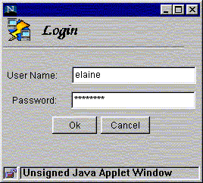
Agente Gerenciador de Cursos a Distância via Internet – ICMC/USP
15
Mobile Views
  Modelo de segurança das views
    baseado na utilização de tickets
Considerações Iniciais
Motivações
A Educação a Distância e a Internet
Sistemas de Apoio à Educação via Internet
Agentes de Software e a Tecnologia Java
Mobile Views
O WebCoM
Considerações Finais
Informações Adicionais em: http:// AgentsResearch.com

Slide 17
37
Agente Gerenciador de Cursos a Distância via Internet – ICMC/USP
16
Agente Gerenciador de Cursos a Distância via Internet – ICMC/USP
Mobile Views
Mobile Views
Considerações Iniciais
Motivações
A Educação a Distância e a Internet
Sistemas de Apoio à Educação via Internet
Agentes de Software e a Tecnologia Java
Mobile Views
O WebCoM
Considerações Finais
Considerações Iniciais
Motivações
A Educação a Distância e a Internet
Sistemas de Apoio à Educação via Internet
Agentes de Software e a Tecnologia Java
Mobile Views
O WebCoM
Considerações Finais
####
username
type
Resource ...
2 - Envia resposta
Serializa e criptografa o objeto com uma senha padrão (no servidor)
ViewInterface
Interface de login
Ticket
Ticket Agent
1 - Envia pedido
1. criptografa username, resource (nome da base do curso) e a data com a senha digitada pelo usuário;
2. anexa o username e o resource sem criptografia no stream
(no browser)
1. Obtém o username do usuário
2. descriptografa a segunda posição do stream com a senha (da base) do usuário (username);
3. verifica se a informação foi descriptografada corretamente.
(no servidor)
username
####
resource
Nome, resource e data criptografados
Informações Adicionais em: http:// AgentsResearch.com
Informações Adicionais em: http:// AgentsResearch.com

Slide 18
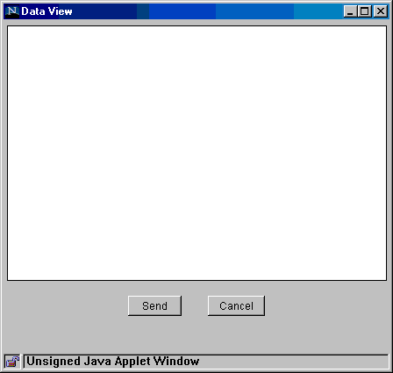
37
Agente Gerenciador de Cursos a Distância via Internet – ICMC/USP
17
Agente Gerenciador de Cursos a Distância via Internet – ICMC/USP
Mobile Views
  Mobilidade das Views
Considerações Iniciais
Motivações
A Educação a Distância e a Internet
Sistemas de Apoio à Educação via Internet
Agentes de Software e a Tecnologia Java
Mobile Views
O WebCoM
Considerações Finais
Considerações Iniciais
Motivações
A Educação a Distância e a Internet
Sistemas de Apoio à Educação via Internet
Agentes de Software e a Tecnologia Java
Mobile Views
O WebCoM
Considerações Finais
Browser
Internet
WWW Server
Users Agent
Espaço da view
View
createView(…)
View
updateView(…)
ViewInterface
View
initView(…);
Interação do usuário
validateView();
Informações Adicionais em: http:// AgentsResearch.com
Informações Adicionais em: http:// AgentsResearch.com

Slide 19
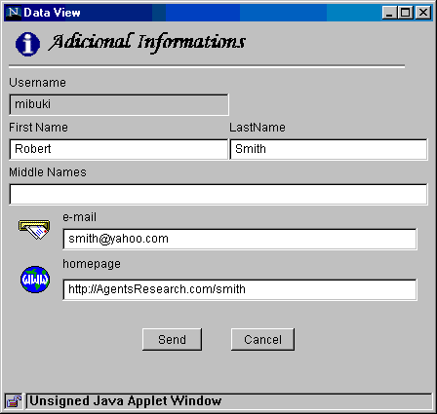
37
Agente Gerenciador de Cursos a Distância via Internet – ICMC/USP
18
Agente Gerenciador de Cursos a Distância via Internet – ICMC/USP
Mobile Views
Considerações Iniciais
Motivações
A Educação a Distância e a Internet
Sistemas de Apoio à Educação via Internet
Agentes de Software e a Tecnologia Java
Mobile Views
O WebCoM
Considerações Finais
Considerações Iniciais
Motivações
A Educação a Distância e a Internet
Sistemas de Apoio à Educação via Internet
Agentes de Software e a Tecnologia Java
Mobile Views
O WebCoM
Considerações Finais
Painel retornado pela view
Janela da ViewInterface
Informações Adicionais em: http:// AgentsResearch.com
Informações Adicionais em: http:// AgentsResearch.com

Slide 20
Agente Gerenciador de Cursos a Distância via Internet – ICMC/USP
19
O WebCoM
  Conjunto de ferramentas para gerenciamento de atividades didáticas de um curso via Internet
  Atividades didáticas de gerenciamento
    Assignments (reviews)
    Reports
    Tests
  Características
    independência de plataforma
    independência de ambiente de autoria
    possibilidade de escolha dos recursos das ferramentas
    controle de acesso baseado no tipo de usuário
    facilidade de utilização das ferramentas
    gerenciamento através do ambiente WWW
    independência de recursos extra na máquina cliente
Considerações Iniciais
Motivações
A Educação a Distância e a Internet
Sistemas de Apoio à Educação via Internet
Agentes de Software e a Tecnologia Java
Mobile Views
O WebCoM
Considerações Finais
Informações Adicionais em: http:// AgentsResearch.com

Slide 21
Agente Gerenciador de Cursos a Distância via Internet – ICMC/USP
20
O WebCoM
Considerações Iniciais
Motivações
A Educação a Distância e a Internet
Sistemas de Apoio à Educação via Internet
Agentes de Software e a Tecnologia Java
Mobile Views
O WebCoM
Considerações Finais
Autoria/Gerenciamento
Apresentação/Interação
Hiperdocumentos
Produz
Material Didático do Curso
Disponibiliza
Servidor
(HTTP)
Apresenta
Hiperdocumento
Browser
Comunica
Comunica
Browser
Ferramenta de
Gerência
Agentes
Ferramenta de Interação
Gerencia
Gerencia as
propriedades
do curso
Dados de gerenciamento do curso
Realiza Atividades
do Curso
Autor
Aluno
Informações Adicionais em: http:// AgentsResearch.com

Slide 22
Agente Gerenciador de Cursos a Distância via Internet – ICMC/USP
21
O WebCoM
  Arquitetura de Agentes
  Páginas JSP para apresentação e obtenção de informações
  Armazenamento de dados
    base de dados relacional
    busca via queries SQL
Considerações Iniciais
Motivações
A Educação a Distância e a Internet
Sistemas de Apoio à Educação via Internet
Agentes de Software e a Tecnologia Java
Mobile Views
O WebCoM
Considerações Finais
Servidor
Ticket Agent
Applet executando no Browser
Internet
Users Agent
News Agent
FTP Agent
Interface de comunicação
Informações Adicionais em: http:// AgentsResearch.com

Slide 23
Agente Gerenciador de Cursos a Distância via Internet – ICMC/USP
22
O WebCoM
    Organização das bases de dados
Considerações Iniciais
Motivações
A Educação a Distância e a Internet
Sistemas de Apoio à Educação via Internet
Agentes de Software e a Tecnologia Java
Mobile Views
O WebCoM
Considerações Finais
webcomdatabase
Resource1
...
Resource N
Tabelas
Tabelas
users
Basic_info
Resource1
...
ResourceN
Assignments
Reports
Tests
class
students
activities
candidates
Informações Adicionais em: http:// AgentsResearch.com

Slide 24
Agente Gerenciador de Cursos a Distância via Internet – ICMC/USP
23
O WebCoM
  Funcionalidades do WebCoM
Considerações Iniciais
Motivações
A Educação a Distância e a Internet
Sistemas de Apoio à Educação via Internet
Agentes de Software e a Tecnologia Java
Mobile Views
O WebCoM
Considerações Finais
Criar Ambiente
Cadastrar Candidato
Participar NewsGroup
Manipular Grupos
Manipular Usuários
Manipular Turmas
Acessar Trabalhos
Transferir Arquivos
Manipular Revisões
Manipular Notas
Estudante
Administrador
Visualizar Notas
Transferir Arquivos
Manipular Turmas
Manipular Usuários
Manipular Notas
Manipular Revisões
Monitor
Participar NewsGroup
Informações Adicionais em: http:// AgentsResearch.com

Slide 25
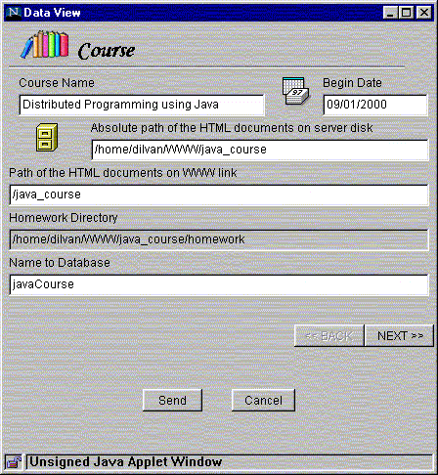
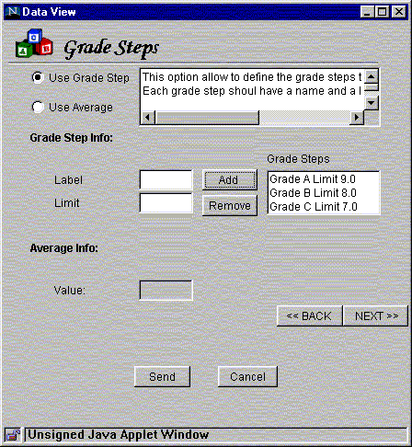
Agente Gerenciador de Cursos a Distância via Internet – ICMC/USP
24
O WebCoM
  Criação do ambiente de gerenciamento
Considerações Iniciais
Motivações
A Educação a Distância e a Internet
Sistemas de Apoio à Educação via Internet
Agentes de Software e a Tecnologia Java
Mobile Views
O WebCoM
Considerações Finais
Informações Adicionais em: http:// AgentsResearch.com

Slide 26
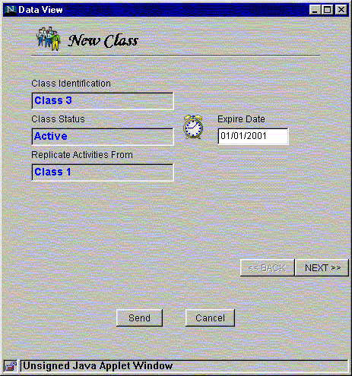
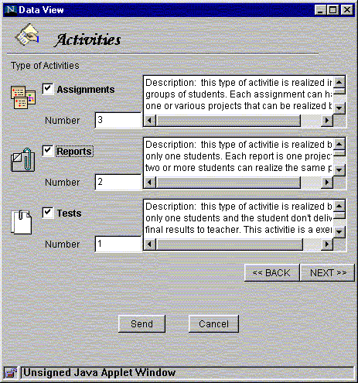
Agente Gerenciador de Cursos a Distância via Internet – ICMC/USP
25
O WebCoM
  Gerenciamento das turmas de estudantes
Considerações Iniciais
Motivações
A Educação a Distância e a Internet
Sistemas de Apoio à Educação via Internet
Agentes de Software e a Tecnologia Java
Mobile Views
O WebCoM
Considerações Finais
Informações Adicionais em: http:// AgentsResearch.com

Slide 27
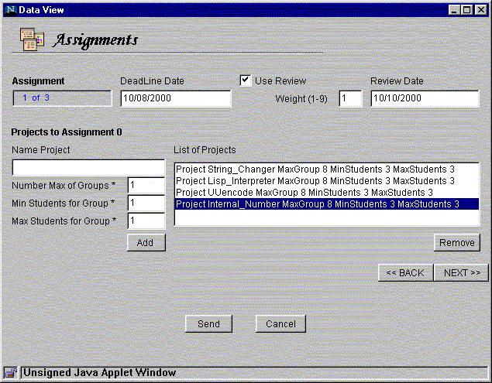
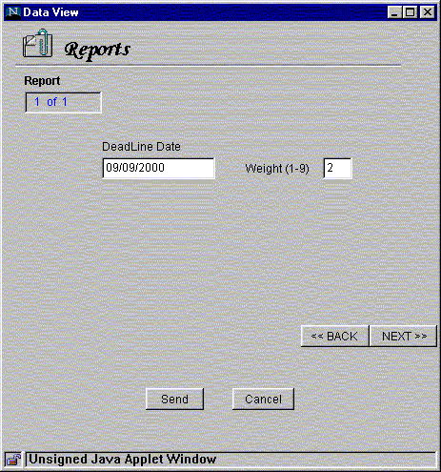
Agente Gerenciador de Cursos a Distância via Internet – ICMC/USP
26
O WebCoM
Considerações Iniciais
Motivações
A Educação a Distância e a Internet
Sistemas de Apoio à Educação via Internet
Agentes de Software e a Tecnologia Java
Mobile Views
O WebCoM
Considerações Finais
Informações Adicionais em: http:// AgentsResearch.com

Slide 28
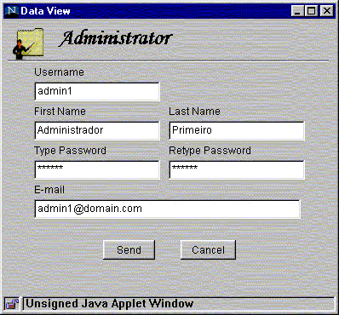
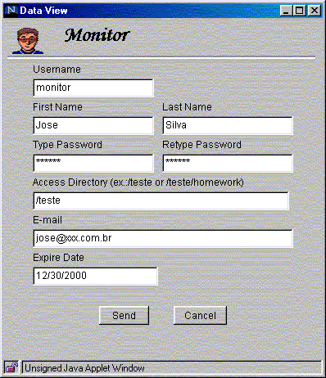
Agente Gerenciador de Cursos a Distância via Internet – ICMC/USP
27
O WebCoM
  Gerenciamento dos usuários
Considerações Iniciais
Motivações
A Educação a Distância e a Internet
Sistemas de Apoio à Educação via Internet
Agentes de Software e a Tecnologia Java
Mobile Views
O WebCoM
Considerações Finais
Informações Adicionais em: http:// AgentsResearch.com

Slide 29
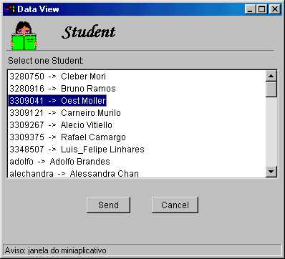
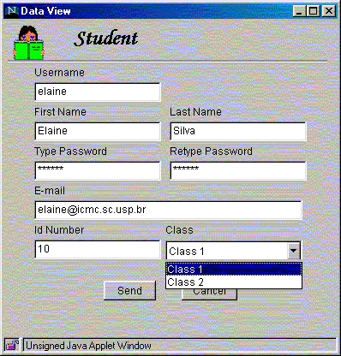
Agente Gerenciador de Cursos a Distância via Internet – ICMC/USP
28
O WebCoM
Considerações Iniciais
Motivações
A Educação a Distância e a Internet
Sistemas de Apoio à Educação via Internet
Agentes de Software e a Tecnologia Java
Mobile Views
O WebCoM
Considerações Finais
Informações Adicionais em: http:// AgentsResearch.com

Slide 30
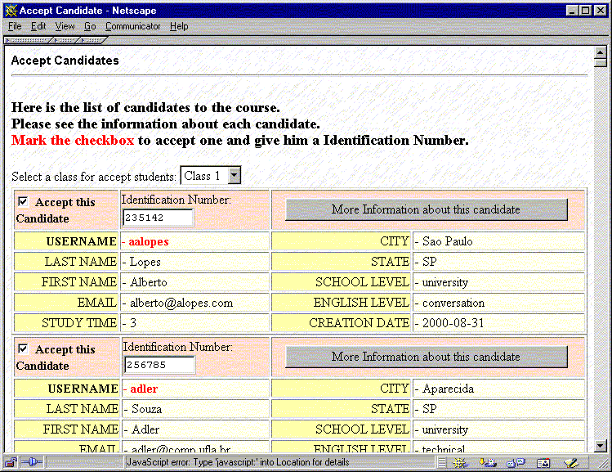
Agente Gerenciador de Cursos a Distância via Internet – ICMC/USP
29
O WebCoM
Considerações Iniciais
Motivações
A Educação a Distância e a Internet
Sistemas de Apoio à Educação via Internet
Agentes de Software e a Tecnologia Java
Mobile Views
O WebCoM
Considerações Finais
Informações Adicionais em: http:// AgentsResearch.com

Slide 31
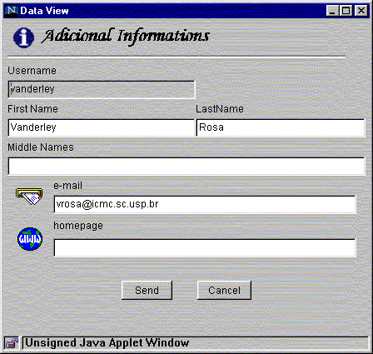
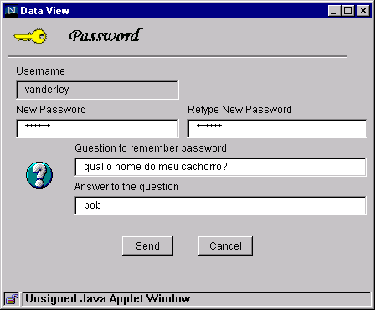
Agente Gerenciador de Cursos a Distância via Internet – ICMC/USP
30
O WebCoM
  Gerenciamento das atividades
Considerações Iniciais
Motivações
A Educação a Distância e a Internet
Sistemas de Apoio à Educação via Internet
Agentes de Software e a Tecnologia Java
Mobile Views
O WebCoM
Considerações Finais
Informações Adicionais em: http:// AgentsResearch.com

Slide 32
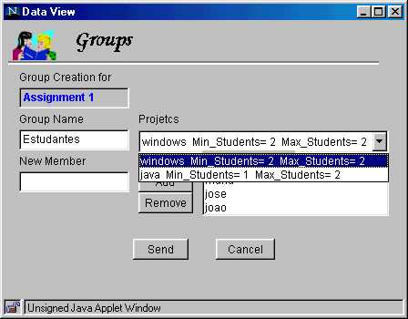
Agente Gerenciador de Cursos a Distância via Internet – ICMC/USP
31
O WebCoM
Considerações Iniciais
Motivações
A Educação a Distância e a Internet
Sistemas de Apoio à Educação via Internet
Agentes de Software e a Tecnologia Java
Mobile Views
O WebCoM
Considerações Finais
Informações Adicionais em: http:// AgentsResearch.com

Slide 33
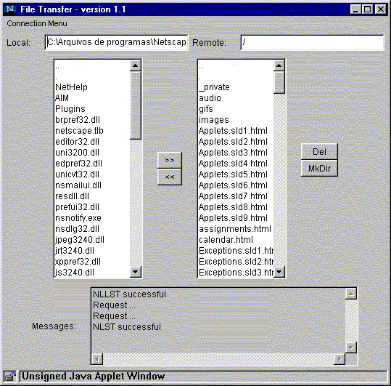
Agente Gerenciador de Cursos a Distância via Internet – ICMC/USP
32
O WebCoM
Considerações Iniciais
Motivações
A Educação a Distância e a Internet
Sistemas de Apoio à Educação via Internet
Agentes de Software e a Tecnologia Java
Mobile Views
O WebCoM
Considerações Finais
Informações Adicionais em: http:// AgentsResearch.com

Slide 34
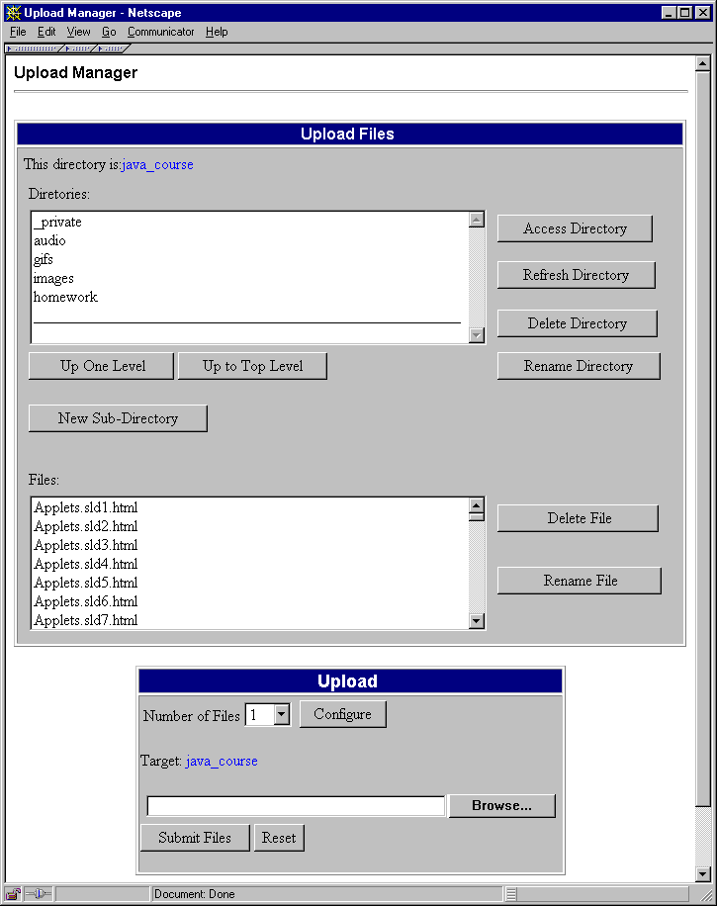
Agente Gerenciador de Cursos a Distância via Internet – ICMC/USP
33
O WebCoM
Considerações Iniciais
Motivações
A Educação a Distância e a Internet
Sistemas de Apoio à Educação via Internet
Agentes de Software e a Tecnologia Java
Mobile Views
O WebCoM
Considerações Finais
Informações Adicionais em: http:// AgentsResearch.com

Slide 35
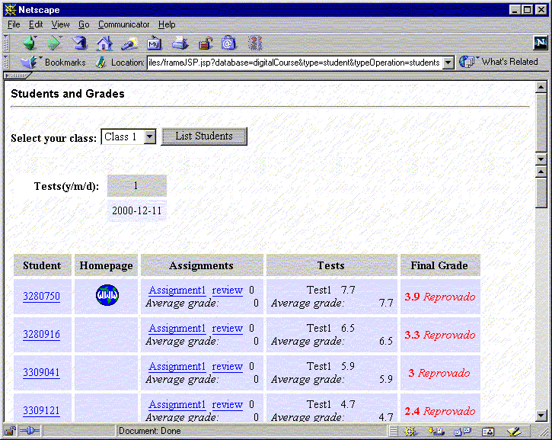
Agente Gerenciador de Cursos a Distância via Internet – ICMC/USP
34
O WebCoM
Considerações Iniciais
Motivações
A Educação a Distância e a Internet
Sistemas de Apoio à Educação via Internet
Agentes de Software e a Tecnologia Java
Mobile Views
O WebCoM
Considerações Finais
Informações Adicionais em: http:// AgentsResearch.com

Slide 36
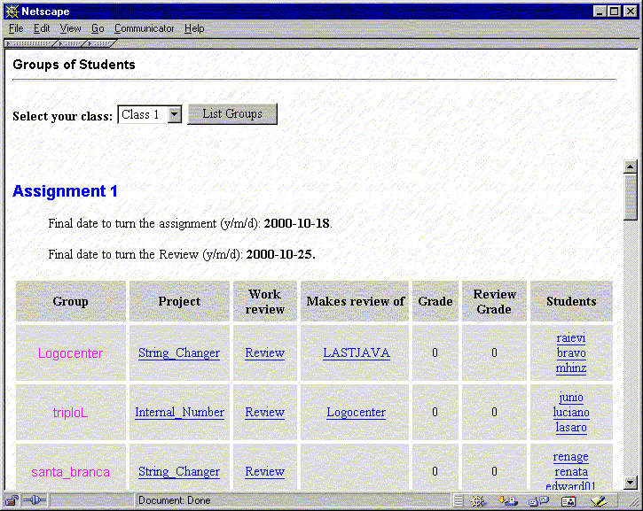
Agente Gerenciador de Cursos a Distância via Internet – ICMC/USP
35
O WebCoM
Considerações Iniciais
Motivações
A Educação a Distância e a Internet
Sistemas de Apoio à Educação via Internet
Agentes de Software e a Tecnologia Java
Mobile Views
O WebCoM
Considerações Finais
Informações Adicionais em: http:// AgentsResearch.com

Slide 37
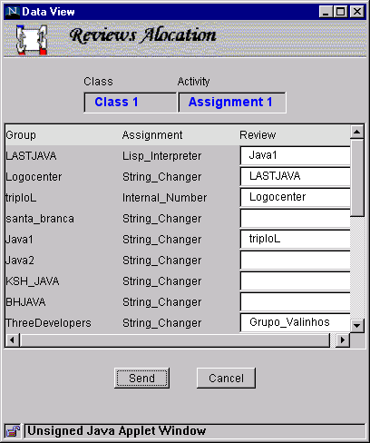
Agente Gerenciador de Cursos a Distância via Internet – ICMC/USP
36
O WebCoM
Considerações Iniciais
Motivações
A Educação a Distância e a Internet
Sistemas de Apoio à Educação via Internet
Agentes de Software e a Tecnologia Java
Mobile Views
O WebCoM
Considerações Finais
Informações Adicionais em: http:// AgentsResearch.com

Slide 38
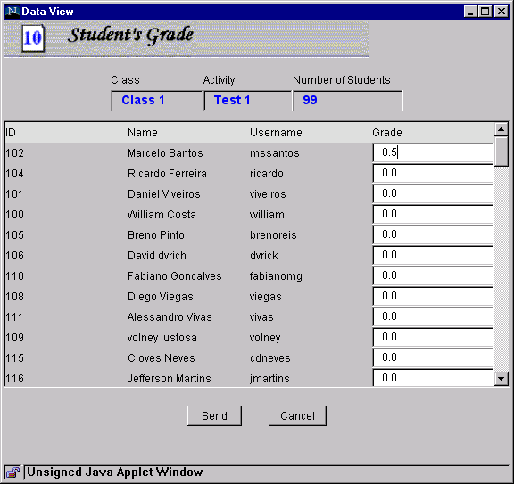
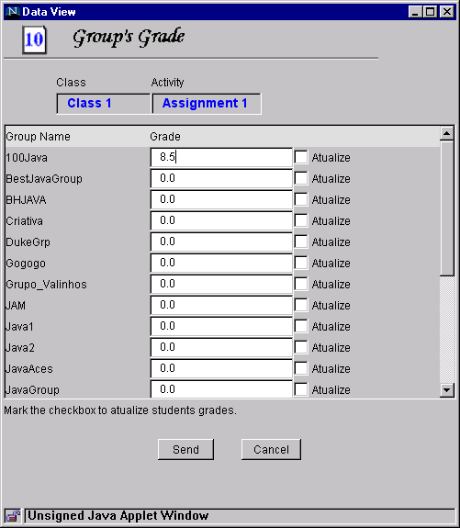
Agente Gerenciador de Cursos a Distância via Internet – ICMC/USP
37
O WebCoM
Considerações Iniciais
Motivações
A Educação a Distância e a Internet
Sistemas de Apoio à Educação via Internet
Agentes de Software e a Tecnologia Java
Mobile Views
O WebCoM
Considerações Finais
Informações Adicionais em: http:// AgentsResearch.com

Slide 39
Agente Gerenciador de Cursos a Distância via Internet – ICMC/USP
38
O WebCoM
  Funcionalidades do WebCoM
Considerações Iniciais
Motivações
A Educação a Distância e a Internet
Sistemas de Apoio à Educação via Internet
Agentes de Software e a Tecnologia Java
Mobile Views
O WebCoM
Considerações Finais
Criar Ambiente
Cadastrar Candidato
Participar NewsGroup
Manipular Grupos
Manipular Usuários
Manipular Turmas
Acessar Trabalhos
Transferir Arquivos
Manipular Revisões
Manipular Notas
Estudante
Administrador
Visualizar Notas
Transferir Arquivos
Manipular Turmas
Manipular Usuários
Manipular Notas
Manipular Revisões
Monitor
Participar NewsGroup
Informações Adicionais em: http:// AgentsResearch.com

Slide 40
Agente Gerenciador de Cursos a Distância via Internet – ICMC/USP
39
Considerações Finais
  Principal contribuição WebCoM
  Objetivo inicial
    minimizar o esforço do professor no controle das informações de um curso via Internet
  Independência de ambientes de autoria
  Facilidade de aplicação em diferentes contextos
  Ferramentas de apoio ao professor na sala de aula
  Difusão de conhecimentos
  Avaliação dos resultados pelos próprios estudantes
  Forma eficiente e segura de comunicação sobre a Internet com a utilização das mobile views
Considerações Iniciais
Motivações
A Educação a Distância e a Internet
Sistemas de Apoio à Educação via Internet
Agentes de Software e a Tecnologia Java
Mobile Views
O WebCoM
Considerações Finais
Informações Adicionais em: http:// AgentsResearch.com

Slide 41
Agente Gerenciador de Cursos a Distância via Internet – ICMC/USP
40
Considerações Finais
  Trabalhos Futuros
    conversão da base de dados relacional para base de dados XML
    criação ou integração de ferramentas específicas de comunicação
    melhorias da Interface e geração de versões em outras línguas
    melhoria dos mecanismos de apresentação de informações
    upgrade da versão da linguagem Java
    geração e integração de formulários de avaliação
    utilização de agentes com maior grau de inteligência
  Publicações
    2 artigos nacionais (WIE’2000 – SBIE’2000)
    1 artigo internacional (ICECE’2000)
    1 poster na COMDEX- SUCESU’2000
    1 artigo enviado para IEEE Internet Computing
Considerações Iniciais
Motivações
A Educação a Distância e a Internet
Sistemas de Apoio à Educação via Internet
Agentes de Software e a Tecnologia Java
Mobile Views
O WebCoM
Considerações Finais
Informações Adicionais em: http:// AgentsResearch.com

Slide 42

Agente Gerenciador de Cursos a Distância via Internet – ICMC/USP
Considerações Iniciais
Motivações
A Educação a Distância e a Internet
Sistemas de Apoio à Educação via Internet
Agentes de Software e a Tecnologia Java
Mobile Views
O WebCoM
Considerações Finais
Informações Adicionais em: http:// AgentsResearch.com

